Slide 1
第十六章：文本样式：文本控制
1、对齐 2、修饰 3、转换 4、间距 5、留白换行 6、溢出

Slide 2
CSS：文本控制设定

Slide 3
样式控制：文本
常见文本样式设置：
属性 | 说明 | 属性 | 说明
text-decoration | 文本修饰效果 | text-align | 文本对齐（水平）
text-indent | 文本缩进 | text-align-last
text-transform | 文本转换（英文） | vertical-align | 文本对齐（垂直）
font-variant |  | white-space | 文本留白
letter-spacing | 字符间距 | word-break | 文本打断（换行控制）
word-spacing | 词组间距 | text-overflow | 文本溢出

Slide 4
文本对齐

Slide 5
样式控制：文本
水平对齐：
text-align
定义行内内容如何基于它的父级容器进行水平方向对齐。
注意定义此属性的对象是容器而非内容。
默认继承祖先元素的对齐方式（html文档的direction方向设置）。
注意两端对齐值【justify】，对最后一行是无效的。
值 | 说明
left | 左对齐
center | 居中对齐
right | 右对齐
justify | 两端对齐

Slide 6
样式控制：文本
水平对齐（末行/单行）：
text-align-last
定义行内内容的末行的对齐方式。
对单行、多行的最后行、强制打断行 均有效。
浏览器兼容性有差异，使用需注意。
常见应用于两端对齐排版。
值 | 说明
left | 左对齐
center | 居中对齐
right | 右对齐
justify | 两端对齐

Slide 7
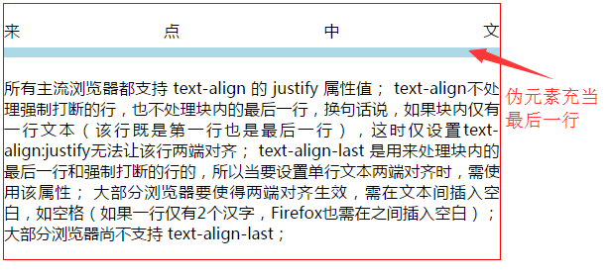
样式控制：文本
案例演示：
单行文本的两端对齐
利用给容器添加【::after】伪元素的方法，让其变成“最后一行”。
【::after】伪元素设置为inline-block模式并设置100%宽度。

Slide 8
样式控制：文本
垂直对齐：
vertical-align
定义行内内容在行中的垂直对齐方式。
适用对象：行间元素和表格单元格元素。
值定义有多种操作，常见应用为主要关键词设置（见右图）。
和行高【line-height】属性有密切关系。
值 | 说明
baseline | 字符基线对齐（默认）
top | 顶部对齐
middle | 中部对齐
bottom | 底部对齐

Slide 9
样式控制：文本
案例演示：
消除图片下方默认的空隙
空隙是由于默认【vertical-align】以【baseline】为基准，底部预留到bottom的距离。
方法1：转换图片的显示模式为非行间元素
方法2：更改【vertical-align】的对齐方式为非【baseline】值。

Slide 10
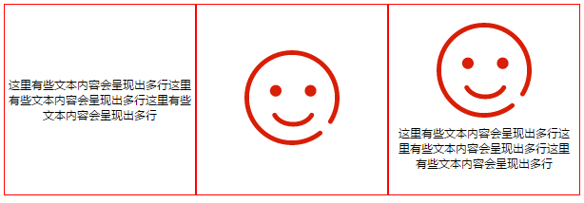
样式控制：文本
案例演示：
多行文本的垂直对齐
容器转换为“table-cell”对象
针对容器设置vertical-align属性

Slide 11
文本修饰

Slide 12
样式控制：文本
文本修饰：
text-decoration
定义文本的线性装饰效果。
现在（CSS3）是一个复合属性，可以拆分进行更为详细的设定
text-decoration-line：线的类型
text-decoration-style：线的样式
text-decoration-color：线的色彩
关于修饰线的玩法，可以参考边框的设定，对应手册查看其值。
值 | 说明
none | 无修饰（标准文本默认）
underline | 下划线（超级链接默认）
line-through | 删除线
overline | 上划线

Slide 13
文本缩进

Slide 14
样式控制：文本
文本首行缩进：
text-indent
定义首行文本的缩进距离。
作用对象是块级别元素。
值设定可以是绝对也可以是相对，相对通常以字号为参照。
允许设置负值，以实现一些特殊效果。
对于中文的“空两格”阅读习惯，常见设定为
text-indent:2em;

Slide 15
文本转换

Slide 16
样式控制：文本
英文大小写转换：
text-transform
值 | 说明
uppercase | 全部大写
lowercase | 全部小写
capitalize | 首字母大写，其余小写
none | 呈现源码中大小写定义
定义英文字母的大小写视觉呈现效果。

Slide 17
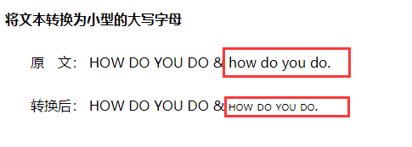
样式控制：文本
英文小型大写字母：
font-variant
值 | 说明
normal | 正常定义
small-caps | 小型的大写字母字体
定义英文字母是否为小型的大写字母。

Slide 18
文本间距控制

Slide 19
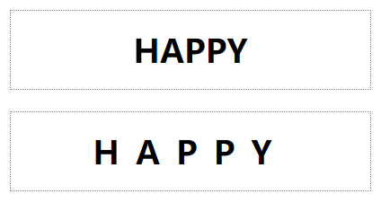
样式控制：文本
字符间距：
letter-spacing
设置单个字符之间的间距: 中文=单个文字；英文=单个字母。
指定的间距将被添加到字符之后。
通常以字号为参考，使用相对单位来控制间距。
可以使用负值。

Slide 20
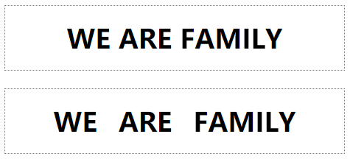
样式控制：文本
词组间距：
word-spacing
设置词组之间的间距，指定的间距存在于词组与词组之间。
判断词组的依据是文本间的“空格”。
通常以字号为参考，使用相对单位来控制间距。
可以使用负值。

Slide 21
文本留白及换行

Slide 22
样式控制：文本
“留白”和“空格”的概念区别：
html语言默认会将使用键盘敲出来的空格（space/tab/enter）看作是空白距离，即留白。
不管敲出多少个空白，html将忽略并最终呈现为单个的空白间隔 【N space = 1 space】
单个的空白间隔，目的不在于留白，而在于一种“分隔”。
真正的【空格】是特殊字符，需要用代码来表示【&nbsp】，这样就不会被认为是“空白”。

Slide 23
样式控制：文本
浏览器默认处理文本留白及换行的特点：
中文字符遇到容器边缘自动换行。
连续的英文字母或数字遇到容器边缘不换行，直接溢出。
空格合并：文本内容间插入多个空格（留白），只呈现1个空格效果。

Slide 24
样式控制：文本
留白控制：
white-space
设定文本中【留白】的处理方式。
控制要点1：留白是否合并
控制要点2：文本是否换行
值 | 说明 | 总结
normal | 默认规则 | 合并 + 换行
nowrap | 同行显示所有文本，合并文本间的留白 | 合并 + 不换行
pre-wrap | 不保留文本间的留白距离，当文字碰到边界（或br）时发生换行 | 不合并 + 换行
pre-line | 保留行之间的留白，不保留行内的留白，当文字碰到边界时发生换行 | 合并 + 换行
pre | 预先格式化文本，保留所有留白 | 不合并 + 不换行

Slide 25

样式控制：文本
案例演示：
单行文本的两端对齐
长词组换行掉字的处理：nowrap
需求：行内文本要求空格合并 + 不自动换行
设置：【white-space:nowrap】

Slide 26
样式控制：文本
打断换行控制：
word-break
值 | 说明
normal | 默认值，遵循语系自身规则控制换行
keep-all | 以单词（词组）为单位打断换行，针对中文体系等同于normal
break-all | 以字符为单位打断换行，主要针对英文和数字。
设定文本换行的方式。
要点：是否打断英文及数字连续字符

Slide 27
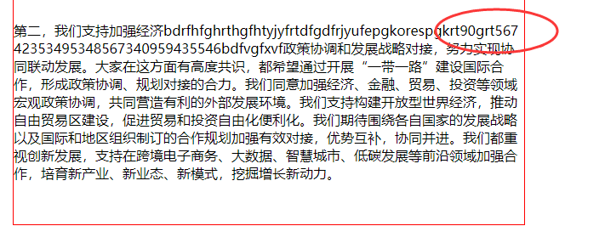
样式控制：文本
案例演示：
单行文本的两端对齐
防止出现连续英文或数字长字符打破布局：break-all
需求：强制单独字符进行打断换行
设置：【word-break:break-all】

Slide 28
样式控制：文本
留白及换行控制相关属性：
white-space
word-break
word-wrap overflow-wrap
处理空白
处理字符
处理词组
用于阻止长词组被默认断行的效果（掉字）
用于外部复制粘贴文本内容时，保留多个空白
用于防止连续字母或数字撑破容器
对于中文语言，没啥应用...

Slide 29
溢出控制
容器溢出 / 文本溢出

Slide 30
样式控制：文本
容器溢出控制：
overflow
overflow-x
overflow-y
指定容器内所有的数据溢出的处理方式。不管容器内的存储的是文本、图片还是其他数据，统一处理。
可以拆分成【overflow-x】和【overflow-y】2个独立属性，根据轴向进行溢出方向的单独设置。
常见应用：布局方案中使用【overflow:hidden】防止溢出。
值 | 说明
visible | 默认值，溢出内容可见
auto | 按需出现滚动条，呈现溢出内容
scroll | 默认呈现滚动条区域，有溢出内容时才激活
hidden | 直接隐藏溢出内容

Slide 31
样式控制：文本
文本溢出控制：
text-overflow
仅针对容器内的文本在溢出时的呈现效果。
需要与容器相关的设定条件配合才能实现。
容器的宽度
容器自身的溢出控制
容器内换行控制
值 | 说明
clip | 默认值，溢出内容被裁剪掉，不呈现
ellipsis | 溢出部分替换成【...】

Slide 32
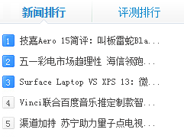
样式控制：文本
案例演示：
单行列表文本末尾溢出呈现
先控制好容器，再控制溢出效果。
注意选择正确的容器对象。

